Slide 1
ĐỀ TÀI
XÂY DỰNG WEBSITE MẠNG XÃ HỘI QMSNET VỚI REACTJS VÀ NODEJS
SVTH: Nguyễn Ngọc Quân, Trần Đức Minh
Lớp: CDTH19PMB
GVHD: GV.Nguyễn Thị Ngọc

Slide 2
Giới Thiệu
Nội dung
01
02
Công Nghệ Sử dụng
Giới thiệu đề tài, dự án
Giới thiệu các công nghệ sử dụng trong hệ thống
03
Phân tích thiết kế hệ thống
04
Demo
Lược đồ Usecase
Lược đồ ERD
Demo sản phẩm
05
Tổng kết
Đánh giá, nhận xét, hướng phát triển
dự án.

Slide 3
01
Giới thiệu
Đây là phần giới thiệu chung về đề tài và dự án Qmsnet

Slide 4
1.1 Giới thiệu đề tài
Với thời đại công nghệ phát triển như hiện nay thì chúng ta đã không còn xa lạ với từ khóa gọi là Mạng xã hội.
Đặc biệt với giới trẻ, những thế hệ nắm bắt xu hướng, tính nhạy trước những đổi mới của Internet thì việc ham mê và sử dụng mạng xã hội là một yếu tố tất yếu.
Mạng xã hội giúp chúng ta:
Cập nhật tin tức.
Lưu giữ kỉ niệm.
Giao lưu kết bạn, trò chuyện.
Rút ngắn khoảng cách.
Tiết kiệm chi phí.

Slide 5
1.2 Giới thiệu dự án QMNets (https://qmnets.social)
Công nghệ tạo ra Qmsnet?
Qmsnet là gì
QMNets là một mạng xã hội với các chức năng gần như các mạng xã hội đang cực kì phát triển hiện nay như: Facebook, Instagram, Twitter... Khi tham gia QMNets chúng ta hoàn toàn có thể chia sẻ các hoạt động hàng ngày, giao lưu, theo dõi và nhắn tin với những người cùng tham gia ở khắp nơi trên thế giới.
Hệ thống được trang bị các công nghệ mạnh hiện nay như: ReactJS, NodeJs, SocketIO,Redux,... Nên tạo cho người dùng trải nghiệm không kém cạnh các mạng xã hội nổi tiếng bấy giờ.

Slide 6
02
Công nghệ và công cụ sử dụng
Giới thiệu về các công nghệ đang sử dụng trong hệ thống.

Slide 7

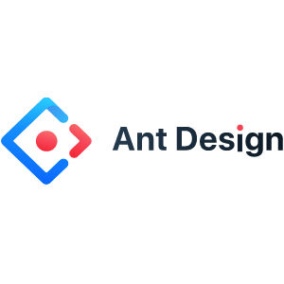


ReactJS
2.1 Frontend
01
02
Ant Design
ReactJS là một thư viện JS mã nguồn mở được Facebook tạo ra để xây dựng giao diện người dùng
Ant design là một thư viện UI được sử dụng phổ biến trong React, nó cung cấp hầu hết các thành phần thường dùng trong trang web
03
Redux
04
Redux-Saga
Redux được gọi là công cụ quản lý trạng thái
Redux-saga là một thư viện Redux-middlewares, giúp quản lý những side effect trong ứng dụng trở nên đơn giản hơn.

Slide 8
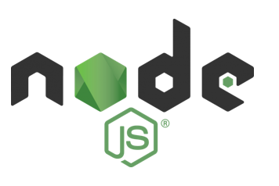
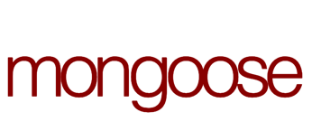


NodeJS
Mongoose
2.2 Backend
NodeJS là một môi trường runtime chạy JS đa nền tảng và có mã nguồn mở, được sử dụng để chạy các ứng dụng web bên ngoài trình duyệt của client.
Mongosee là một thư viện mô hình hóa đối tượng (Object Data Model) cho MongoDB và NodeJS
Socket.Io
Express
ExpressJS là một framework ứng dụng web mã nguồn mở và miễn phí được xây dựng trên nền tảng NodeJS. ExpressJS được sử dụng để thiết kế, phát triển các ứng dụng web một cách nhanh tróng.
Socket.IO là thư viện JS cho các ứng dụng real-time web. Socket.IO cho phép mọi thứ realtime, kết nối 2 chiều giữa server và client. Socket.IO gồm 2 phần client-side library chạy trên browers, phần còn lại là server-side library cho nodeJS.

Slide 9
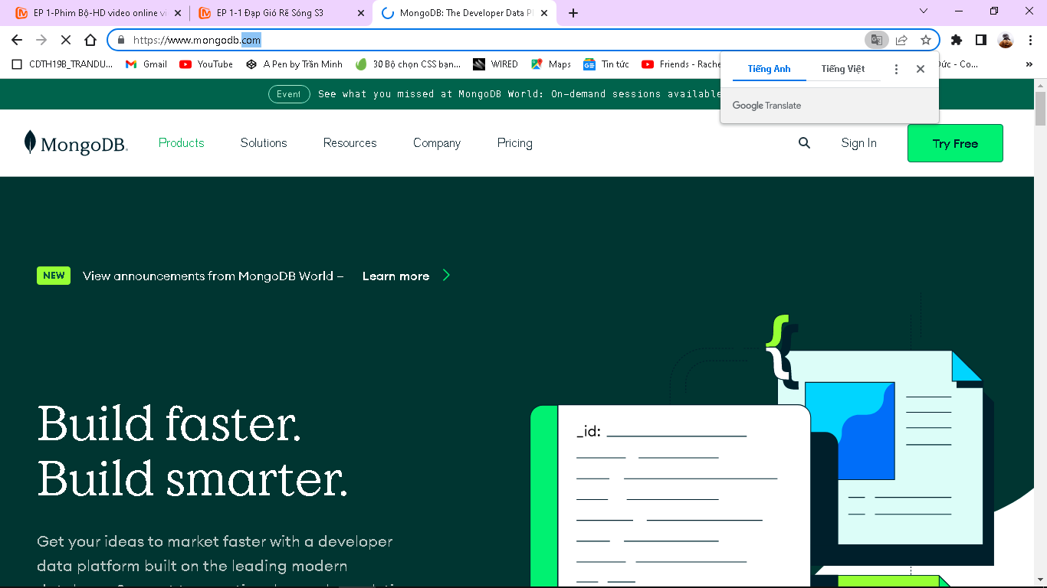
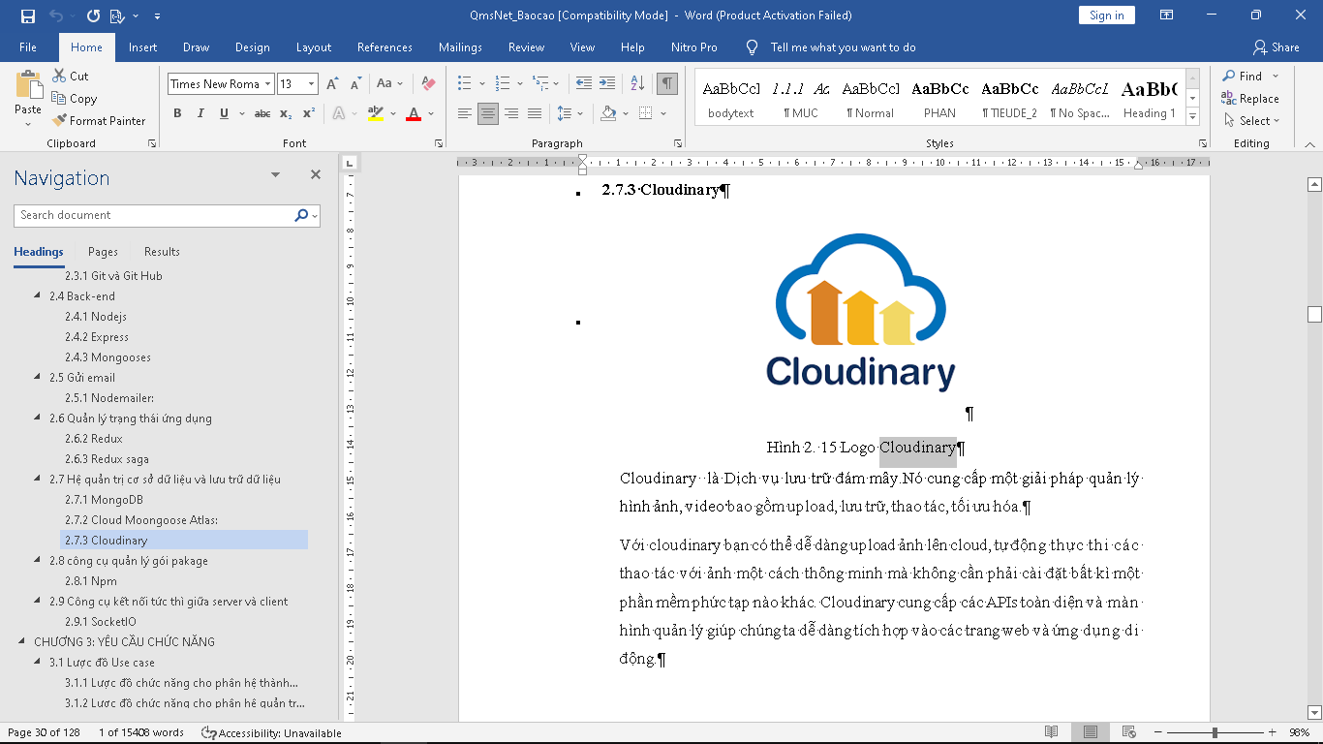
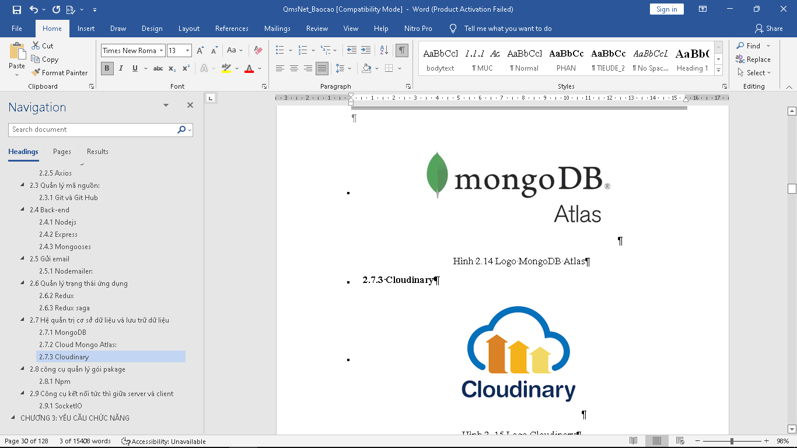
MongoDB
2.3 Database
MongoDB là một hệ quản trị cơ sở dữ liệu mã nguồn mở, là CSDL thuộc NoSql và được hàng triệu người sử dụng.
Cloudinary
Cloudinary là Dịch vụ lưu trữ đám mây.Nó cung cấp một giải pháp quản lý hình ảnh, video bao gồm upload, lưu trữ, thao tác, tối ưu hóa.
Cloud Mongo Atlas
MongoDB Atlas là cloud database của MongoDB được ra mắt vào năm 2016 chạy trên AWS, Microsoft Azure và Google Cloud Platform. Nó cũng cung cấp rất nhiều các công cụ để quản lý khai thác, phân tích dữ liệu.

Slide 10
03
Phân tích thiết kế hệ thống

Slide 11
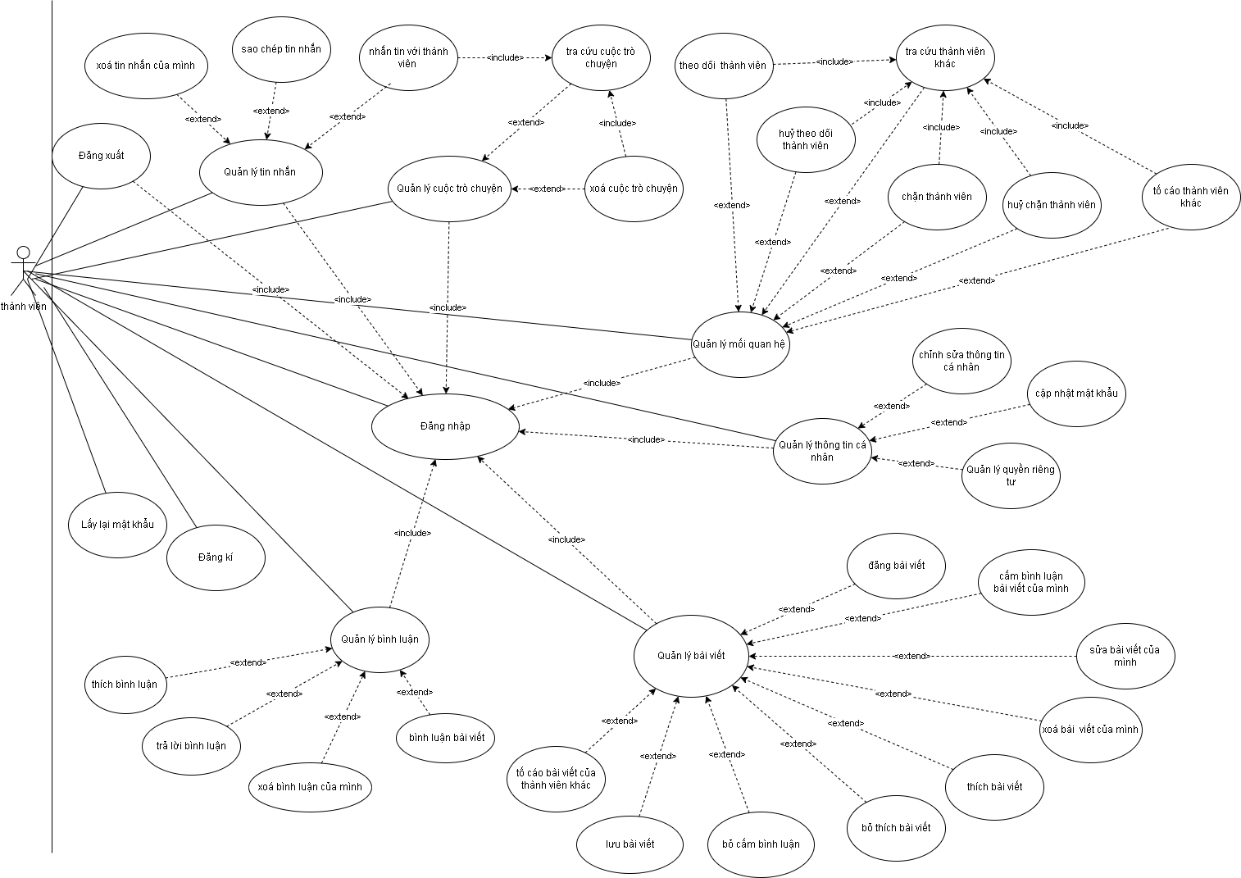
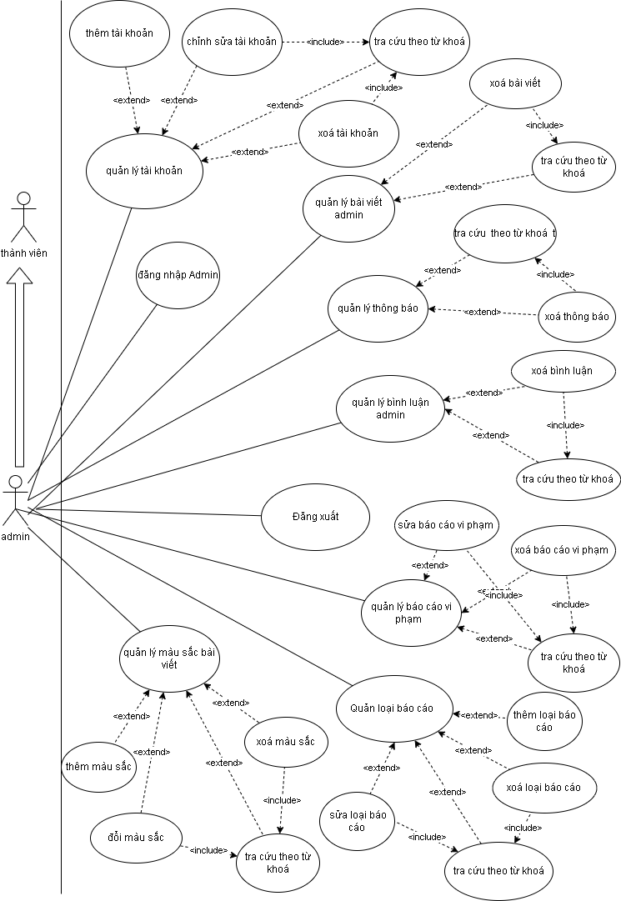
3.3 Sơ Đồ Usecase Thành Viên và Admin

Slide 12
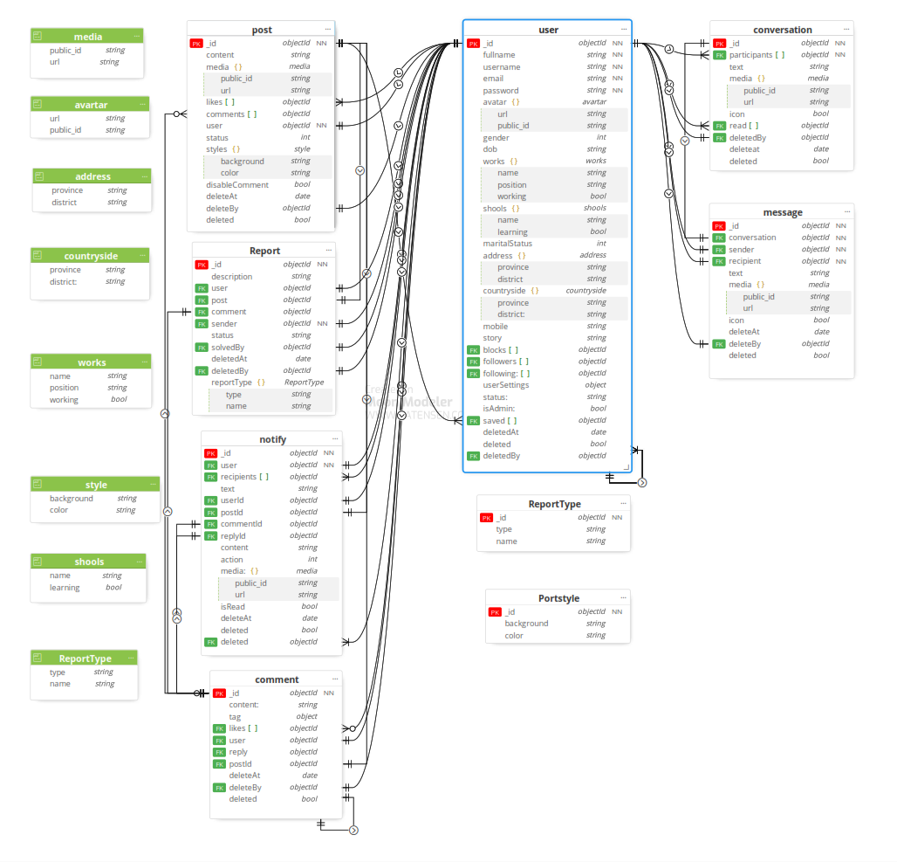
3.4 Lược đồ ERD

Slide 13
04
Demo
Demo sản phẩm

Slide 14
05
Tổng kết
5.1 Những điều làm được
5.2 Những điều chưa làm được
5.3 Hướng phát triển

Slide 15
Áp dụng công nghệ mới vào dự án
5.1 Những Điều Làm Được
Làm việc nhóm hiệu quả
Đã đưa dự án vào lên môi trường thực tế
Làm được các chức năng cần có của 1 trang web mạng xã hội

Slide 16
5.2 Những Điều Chưa Làm được
Dự án chưa tương thích với điện thoại
Thiếu 1 số chức năng quan trọng như gọi thoại, gọi video, chat group
Dòng code chưa tối ưu

Slide 17
5.3 Hướng Phát Triển
Cải thiện tốc độ thưc thi của trang web
Làm thêm chức năng đăng story, đính kèm hastag, gọi thoại, gọi video, chat group,…
Tối ưu lại các dòng code
Chỉnh sửa các chức năng được hiệu quả hơn.
Phát triển dự án tương thích với nhiều nền tảng.

Slide 18

Câu hỏi và trả lời

Slide 19
Cảm ơn quý thầy cô và các bạn đã lắng nghe

